Slide 1

Блокада Ленинграда
8 сентября 1941 г. - 27 января 1944 г.

Slide 2
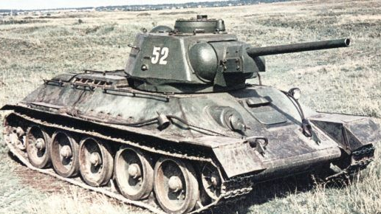
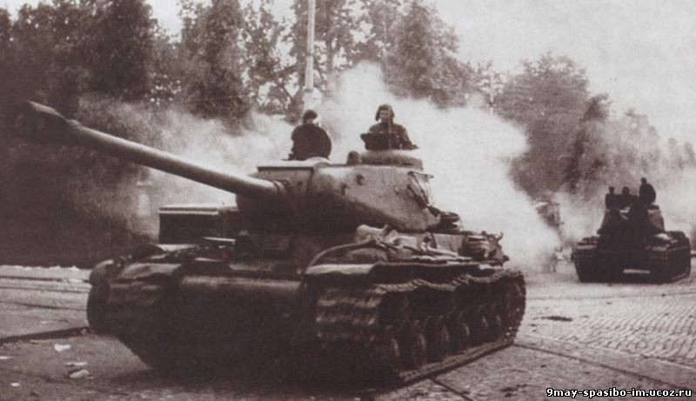
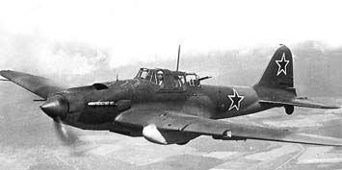
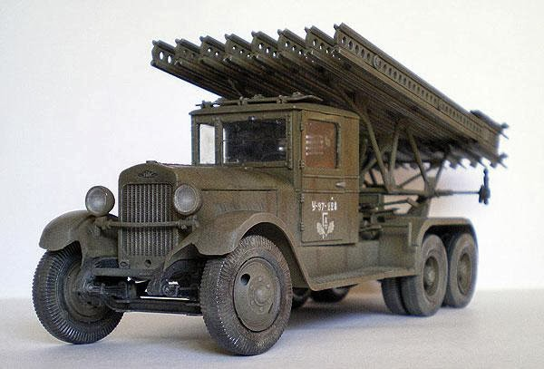
Танк Т--34.
Отличался простой конструкции в сочетании с высокими боевыми возможностями.
Тяжелый танк ИС.
Имел мощную броневую защиту, обеспечивавшую превосходство над немецкими танками.
Ил-2.
Советский штурмовик. Самолет-солдат.
Обладал мощным вооружением и броневой защитой.
БМ-13-16 «Катюша»
Реактивная Система Залпового Огня

Slide 3
Тыл
Скорострельное оружие
Броня
Во время войны так называли
территорию, где не велись
боевые действия.
Конструкторское Бюро
Толстые листы железа,
которыми покрывались
танки.
Учреждение, где советские
инженеры разрабатывали
конструкции новой
техники.
Автоматы

Slide 4
Назовите даты, отмеченные на Ленте времени
Начало Великой
Отечественной войны
30 сентября 1941 г.-
20 апреля 1942 г.
1 сентября 1939 г.
Начало Второй
мировой войны
22 июня 1941 г.
Битва за Москву
ПРОВЕРИТЬ

Slide 5
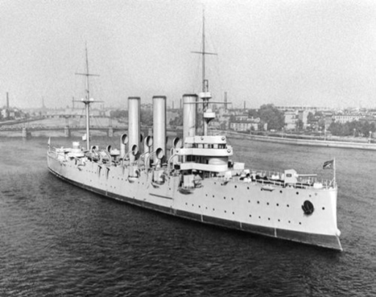
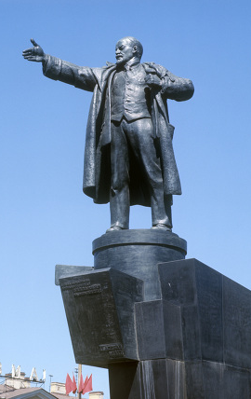
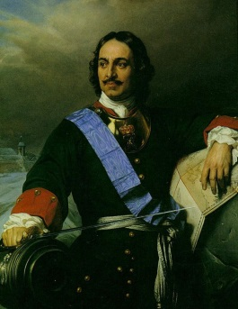
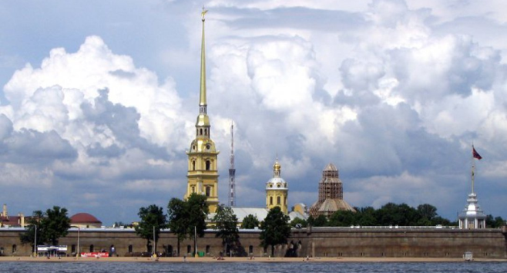
Из истории города:
Город трех имен.
С. Петербург
Петроград
Ленинград
Столица Российской империи
Колыбель революции
1914 г.-1924 г.
Санкт-Петербург
1703 г.-1914 г.
С 1991 г.
1924 г.- 1991 г.

Slide 6
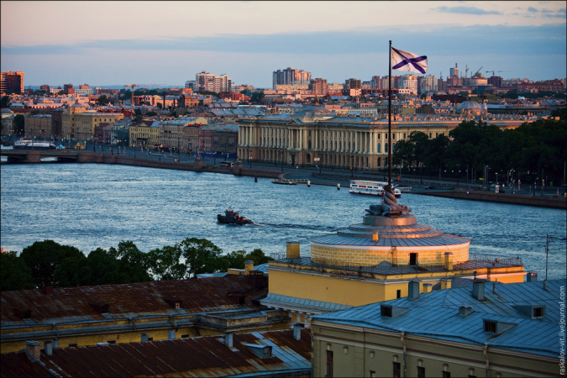
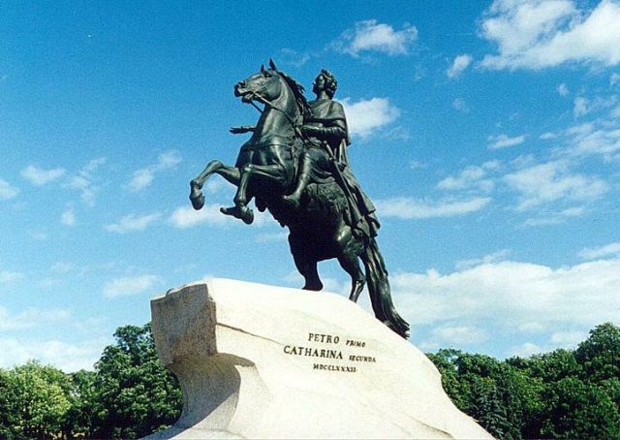
Из истории города:
Крупный морской порт.
Промышленный и культурный центр.
Гордость Советской страны.

Slide 7
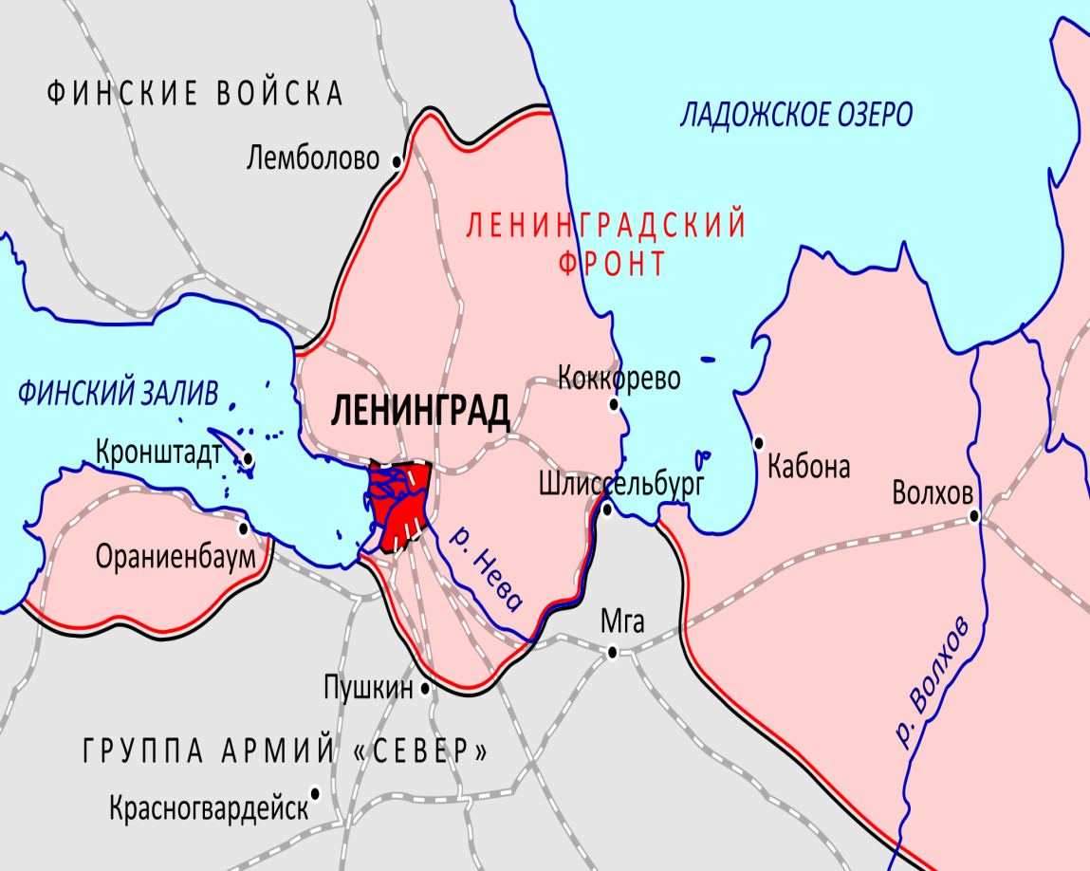
8 сентября 1941 г. - начало Блокады
Блокада – кольцо окружения города военной группировкой противника.

Slide 8
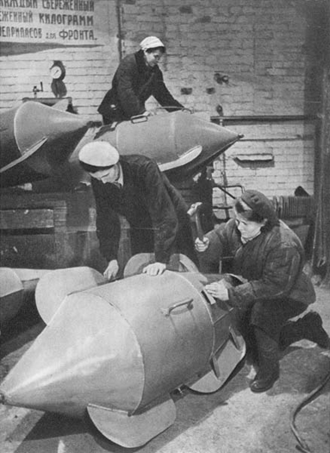
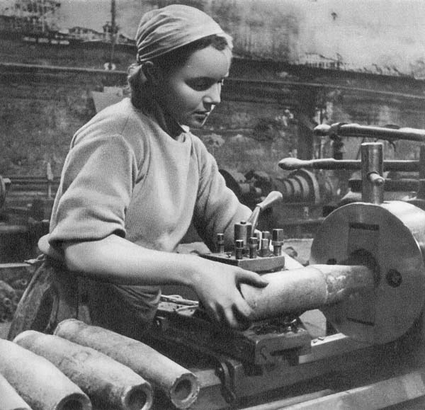
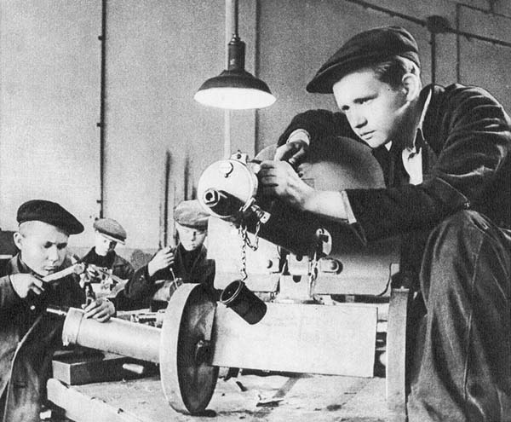
Город-фронт
Танки, повреждённые в боях за Ленинград, прямо с поля боя возвращались в город. Там на заводе их ремонтировали, а утром они снова шли в бой. В темных и холодных цехах собирались танки, изготовлялись пушки и минометы, боеприпасы, снаряжение и обмундирование. Мужчин у станков заменили женщины, старики и дети.
фотографии военного корреспондента Д. Трахтенберга

Slide 9
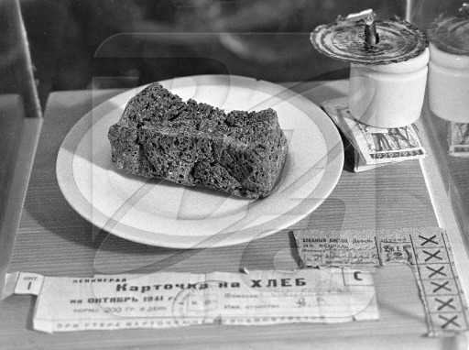
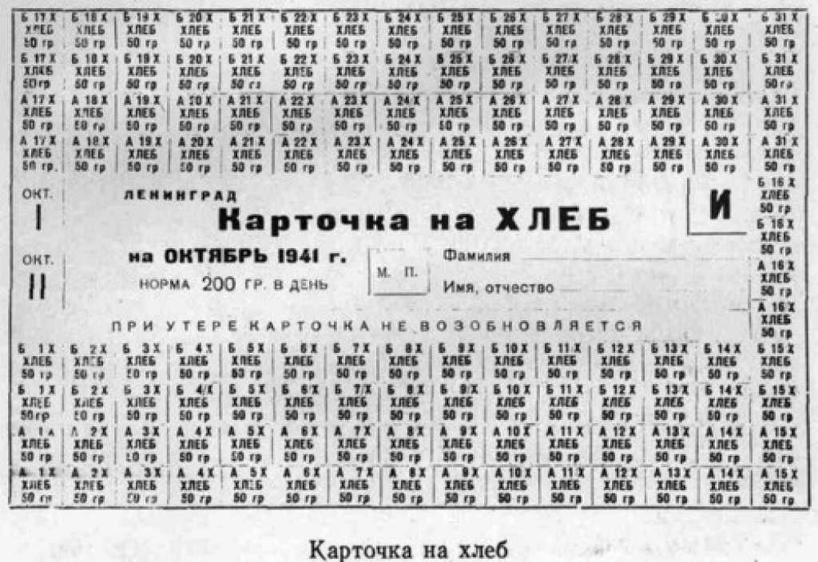
Наёмный убийца - голод
С 20 ноября 1941 года ленинградцы стали получать самую низкую хлебную норму за весь период блокады: рабочие — 250 граммов, все остальные категории (дети, служащие, пенсионеры)— 125 граммов. Кусочек суррогатного хлеба, содержавшего до 40 процентов различных примесей, отныне стал почти единственным продуктом питания.

Slide 10
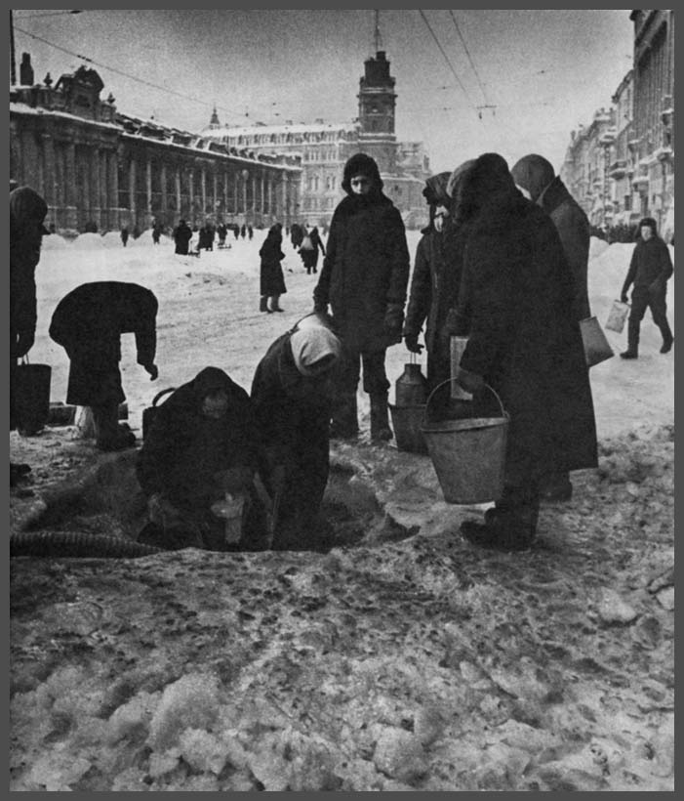
Вместе с голодом на ленинградцев обрушились и другие бедствия. Прекратилась подача тепла в дома, вышли из строя водопровод и канализация.
Остановились трамвайные и троллейбусные линии.

Slide 11

«Я перенесла всю блокаду. Хуже всего — это голод, — утверждает Лидия Сергеевна Усова, которая была тогда рабочей. — Это страшнее всего.
«Съели всех кошек, съели всех собак, какие были. Умирали сначала мужчины, потому что мужчины мускулистые и у них мало жира. Но и женщины тоже умирали, хотя они все таки были более стойкими. Люди превращались в каких то, знаете ли, стариков, И все такие дряблые дряблые были». «Есть приходилось что попало. Помню, приходила домой, и мне так хотелось кушать…. У меня там дрова лежали около печки,. И вот я взяла это полено и стала грызть... Вот грызу, грызу это полено, смола выступила. А этот запах смолы мне какое то наслаждение доставлял, что хоть что то я погрызу. Надо было что то кушать, иначе неминуема смерть от голода, а это еще хуже, чем от обстрела. От голода очень тяжелая смерть…»
Вспоминает Елена Михайловна Никитина
«Когда умирал человек и ты к нему подходил, он ничего не просил — ни масла, ни апельсина, ничего не просил. Он только тебе говорил: дай крошечку хлеба! И умирал!.. Вот сейчас, когда я встаю, я беру кусок хлеба и говорю: помяни, господи, всех умерших с голоду, которые не дождались досытья поесть хлеба… А я сказала себе: когда у меня будет хлеб оставаться, я буду самый богатейший человек…» Вспоминает Таисия Васильевна Мещанкина …

Slide 12
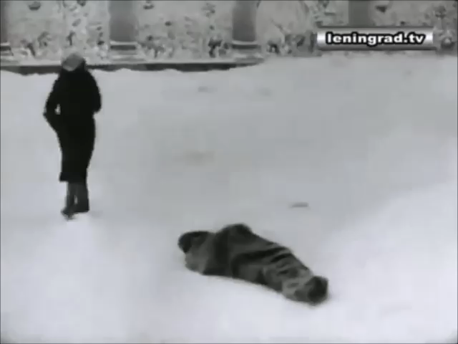

Slide 13
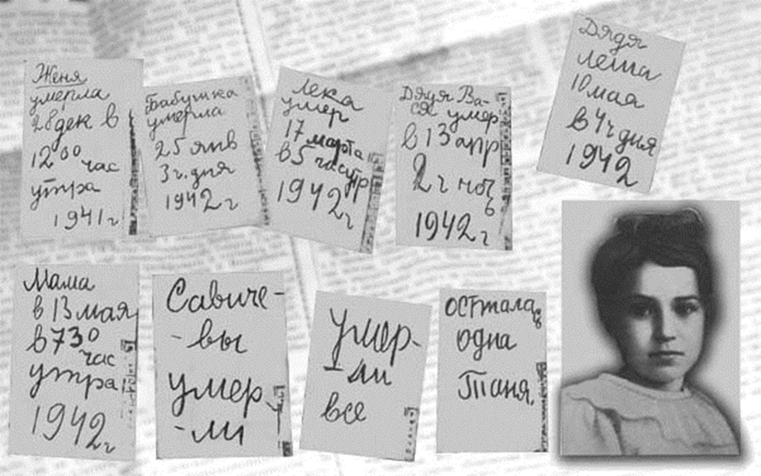
Дневник Тани Савичевой

Slide 14
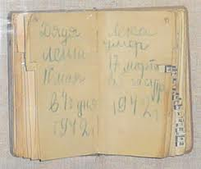
Дневник Тани Савичевой

Slide 15
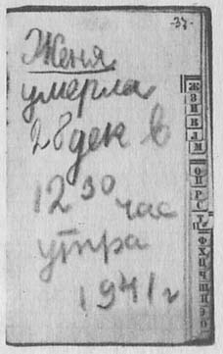
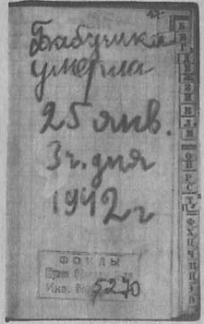
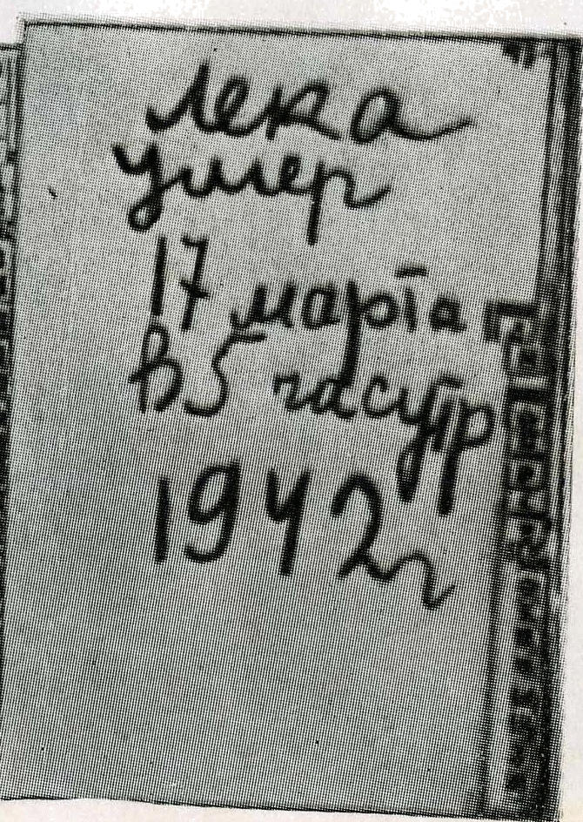
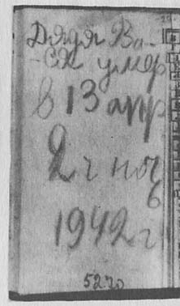
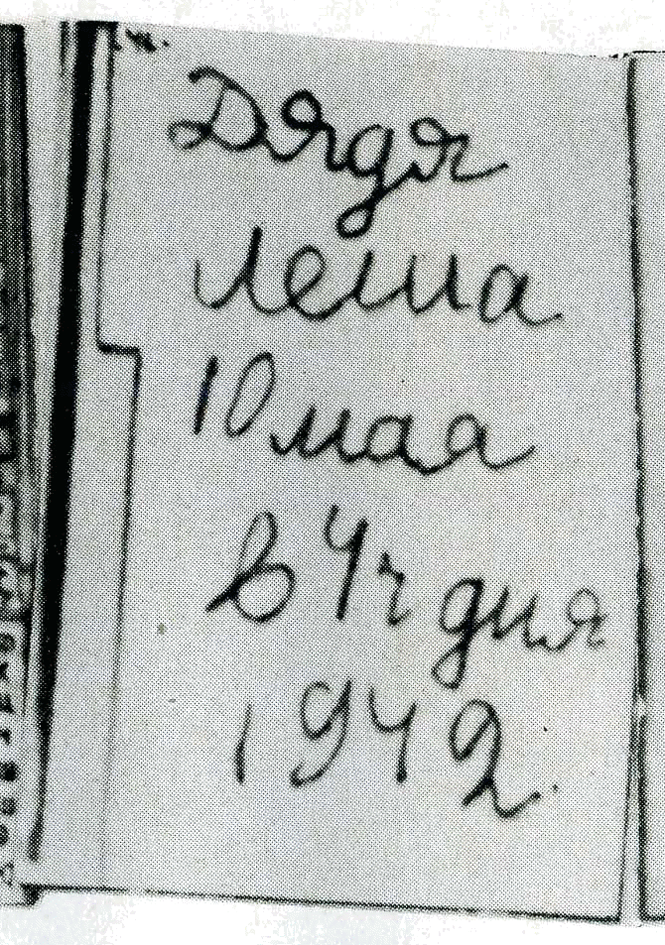
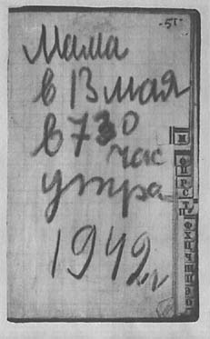
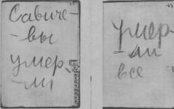
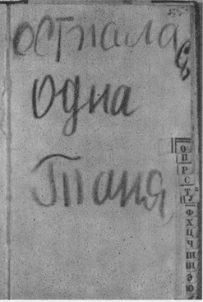

Slide 16
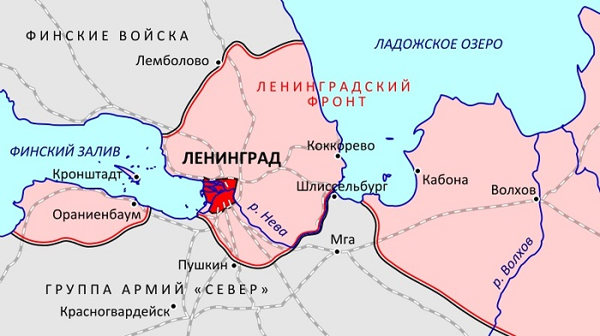
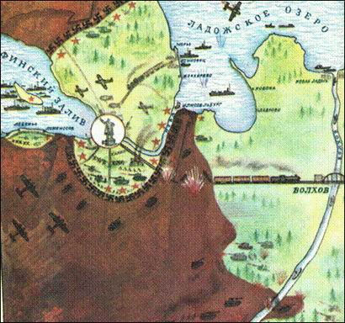
Дорога через Ладожское озеро

Slide 17
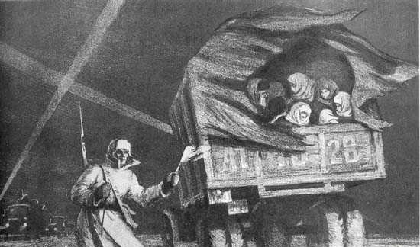
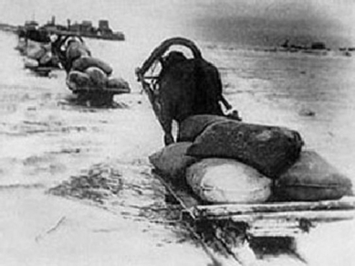
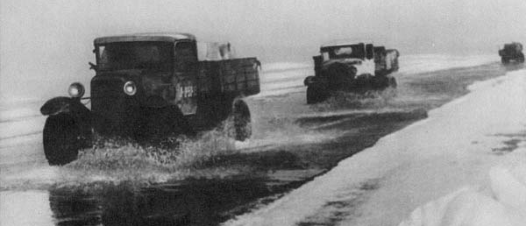
152 дня действовала ледовая «Дорога жизни»
Через Ладожское озеро — единственную оставшуюся коммуникацию — Ленинград сохранил связь со страной.
По льду Ладожского озера шли
автомобили с продовольствием
и медикаментами. Обратно на них отправляли истощенных голодом женщин и детей. Ладожская дорога помогла горожанам выжить. За это её назвали «Дорогой жизни».

Slide 18
Лучший повар — голод!
(Говаривали немцы в старину)
- «Щи из подорожника
- Пюре из крапивы и щавеля
- Котлеты из свекольной ботвы
- Биточки из лебеды
- Шницель из капустного листа
- Печень из жмыха
- Торт из дуранды
- Соус из рыбнокостной муки
- Оладьи из казеина
- Суп из дрожжей
- Соевое молоко (по талонам)».
(Меню сорок второго года заводской столовой)

Slide 19
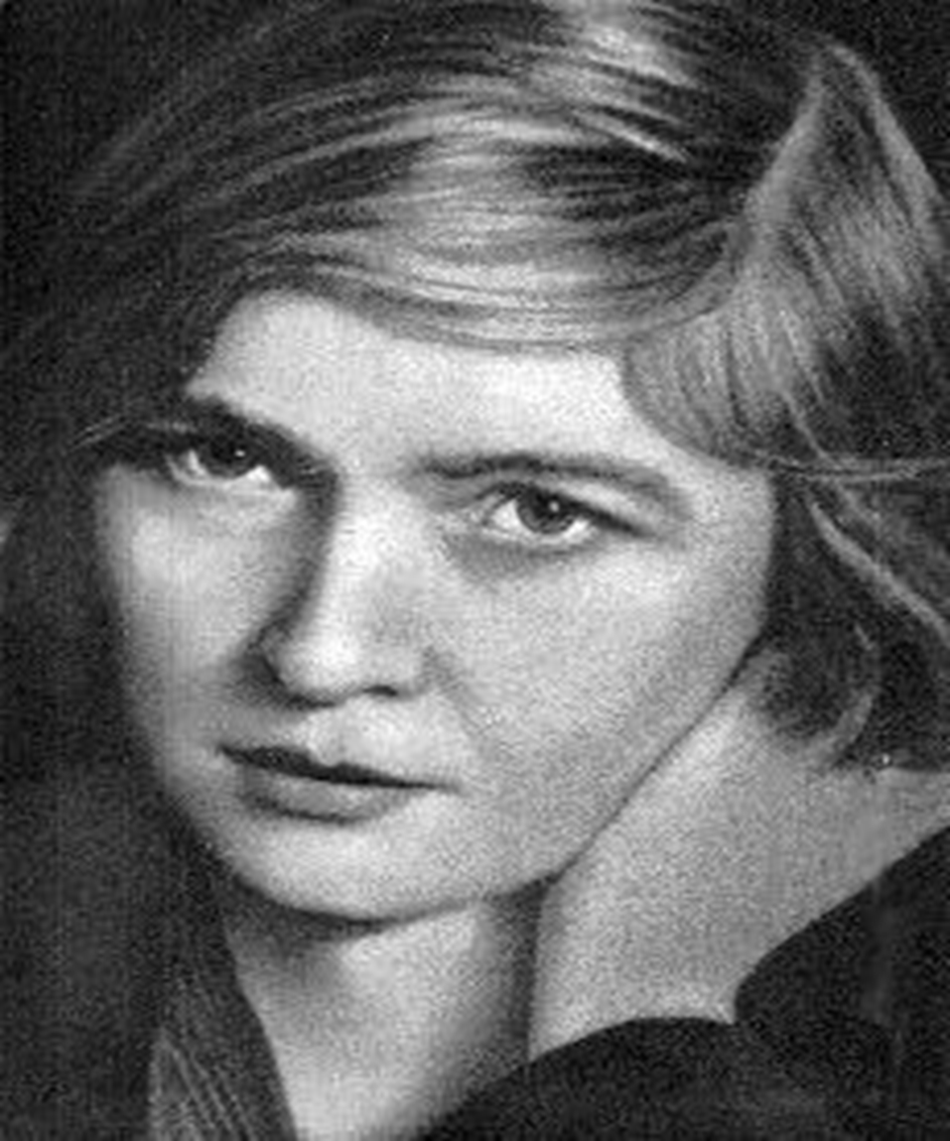
Поэтесса
Ольга Федоровна Берггольц
(1910 г.—1975 г.)

Slide 20
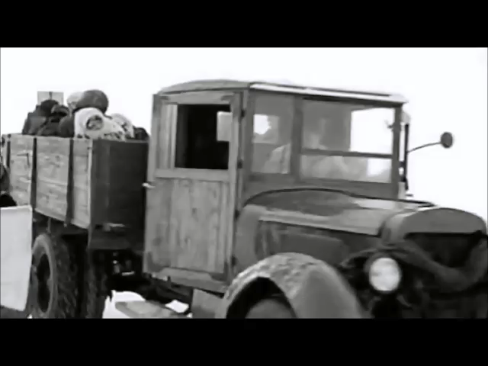

Slide 21
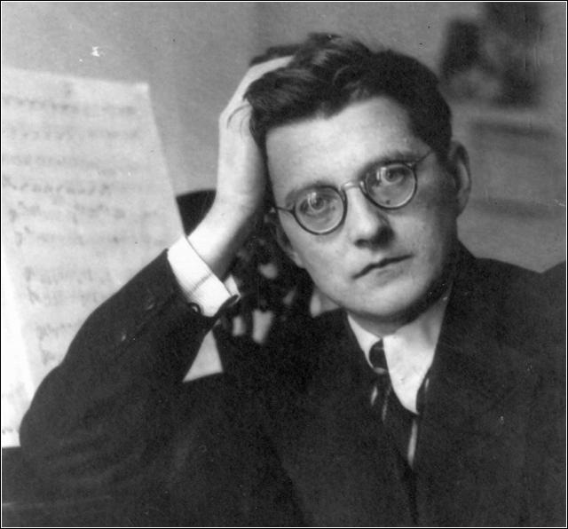
Композитор
Дмитрий Дмитриевич Шостакович
1906 г. –1975 г.

Slide 22
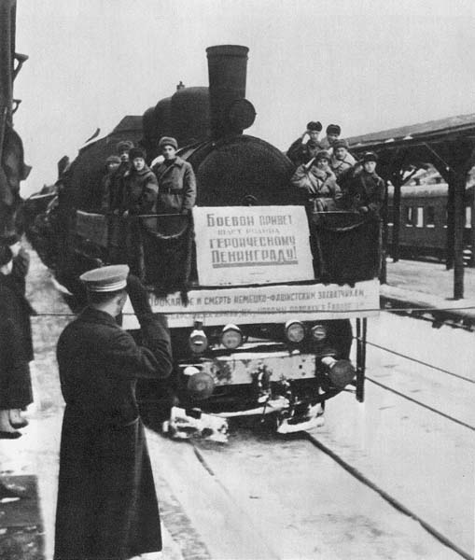
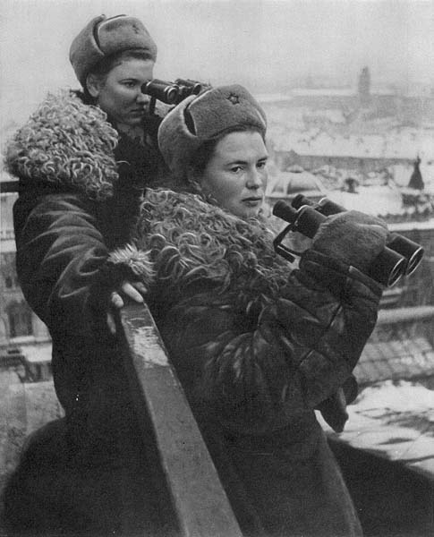
Прорыв блокады позволил установить постоянную железнодорожную связь с Большой землей, что незамедлительно сказалось на снабжении населения продовольствием.
Однако враг еще был у ворот. Его самолеты поднимались с аэродромов, расположенных вблизи Ленинграда, его артиллерийские орудия вели огонь по жилым кварталам и госпиталям, улицам и предприятиям.
Изо дня в день они сторожили ленинградское небо.
Первый поезд с Большой земли - большая радость!
фото военного корреспондента Д. Трахтенберга

Slide 23
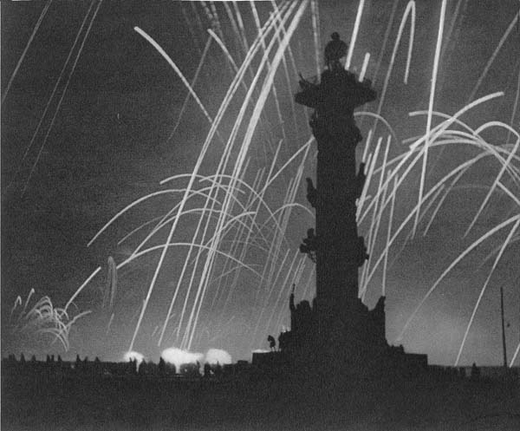
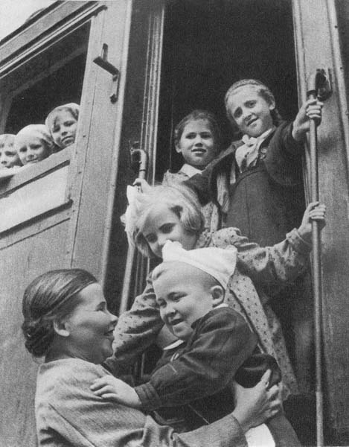
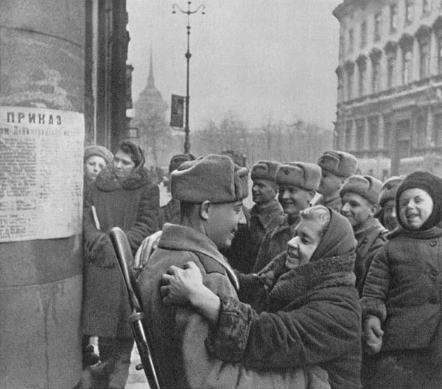
Никогда ленинградцы не забудут день 27 января 1944 года. С волнением и радостью слушали они по радио обращение Военного совета Ленинградского фронта: «Город Ленинград полностью освобожден от вражеской блокады…
Первый салют Победы на Неве.
Спасибо, родные!
Дети вернулись в родной город

Slide 24
Хронология Блокады:
6-8 сентября 1941 г.
14-27 января 1944 г.
18 января 1943 г.
Начало Блокады
Прорыв Блокады
Полное снятие
Блокады

Slide 25
«Сравнять Ленинград с землей, полностью истребить его население», - гласила секретная директива Гитлера. Но подвиг ленинградцев вызван не угрозой уничтожения…Нет, тут было другое: простое и непреложное желание защитить свой образ жизни. Мы не рабы, рабы не мы, мы должны были схватиться с фашизмом, стать на его пути, отстоять свободу, достоинство людей. Вот в чем оправдание и смысл подвига Ленинграда.
А. Адамович, Д. Гранин
«Блокадная книга»

Slide 26
Источники:
1. А. Адамович и Д. Гранин «Блокадная книга».– М., 1982 г.
2. http://blokada.otrok.ru/library.php
3. Подвиг Ленинграда .Репортаж военного фотокорреспондента Д. Трахтенберга. Л.: "Художник РСФСР", 1966
4. http://9may-spasibo-im.ucoz.ru/
5. http://www.youtube.com/watch?v=floHfm4Arjo (Алексей Корчагин читает отрывок из «Ленинградской поэмы» О. Берггольц)

